Slide 1
Требуется друг

Slide 2
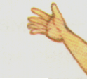
Реши ребус
Д ,, Ж ,,

Slide 4
ПРИТЧА
О ДРУЖБЕ
ПРИТЧА
О ДРУЖБЕ

Slide 5
БОГАТСТВО

Slide 6
ЛЮБОВЬ

Slide 7
ДРУЖБА
БОГАТСТВО
ЛЮБОВЬ

Slide 8
Что такое дружба?
Дружба – бескорыстная, стойкая приязнь, основанная на любви и уважении.
В. И. Даль
Дружба – близкие отношения, основанные на взаимном доверии, привязанности, общности интересов.
С. И. Ожегов

Slide 9
Друг – тот, кто связан с кем-нибудь дружбой

Slide 10
ДРУГ
чест-ный
щед-рый
надёж-ный
отзыв-чивый
инте-рес-ный
весё-лый
справед-ливый

Slide 11
Игра «КЛУБОК»

Slide 12
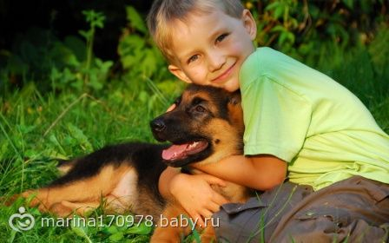
ДРУГ – ЭТО...

Slide 13
Дружба – это не работа

Slide 14
Пословицы о дружбе
Друг познаётся в беде
Старый друг лучше новых двух
Не имей сто рублей, а имей сто друзей

Slide 15
Нет друга – ищи,
а нашел – береги
Дружба, как стекло,
разобьёшь – не сложишь
Друг за друга держаться –
ничего не бояться
Дружба не гриб –
в лесу не найдёшь

Slide 16
Человек без друзей,
что дерево без корней
Друг за друга стой –
выиграешь бой
С кем поведёшься,
от того и наберёшься.

Slide 18
Делай всё наоборот!

Slide 19
ПРИТЧА
«ПЕСОК И КАМЕНЬ»

Slide 20
ЗАКОНЫ ДРУЖБЫ:
Помоги другу, попавшему в беду
Останови друга, если он поступает плохо.
Умей разделить с другом радость
Не смейся над недостатками друга.
Не обманывай друга, не нарушай своих обещаний.
Умей признавать свои ошибки, помириться с другом
Не предавай своего друга.
Умей прощать обиды и помнить только хорошее.

Slide 21
Песня
о дружбе

